Slide 1
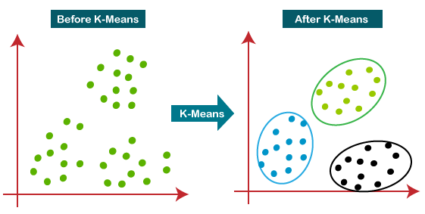
K Means ClusterIng (Kümeleme) Algoritması
Fatih Altıncı – 20011610
Doç. Dr. Mehmet Fatih Amasyalı
Yapısal Programlamaya Giriş Proje Sunumu

Slide 2
Clusterıng (Kümeleme) nedir?
Kümeleme veri seti içerisindeki benzer ilişkileri ve yapıları bulur ve benzer özellikleri taşıyan verileri gruplar. Gruplama yapılırken etiketler bilinmediği için, kümeleme analizi denetimsiz ya da danışmasız öğrenme çeşididir.
Kümeleme: Benzer veri noktalarının aynı gruplarda yer alacak şekilde ayrıştırılmasıdır.
Kümeleme algoritmaları verinin özelliklerinden öğrenerek en iyi bölünmeyi bulmaya çalışır.

Slide 3
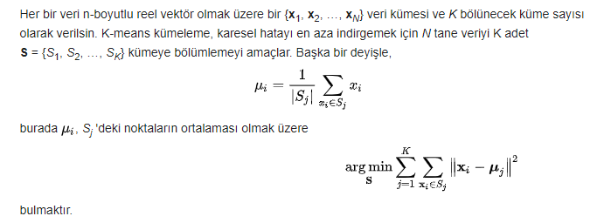
K means clusterıng (kümeleme) algoritması nedir?
K means algoritması verideki belirli bölgeleri temsil eden küme merkezlerini bulmaya çalışır. Bu küme merkezleri kümeye ait bütün noktaların aritmetik ortalamasıdır. Verideki her nokta, kendi küme merkezine diğer kümelerin merkezinden daha yakındır. Bu iki şartı sağlamak için, algoritmanın 2 adımı tekrar eder.
1- Ayrılacak küme sayısı kadar nokta belirlenir ve bu noktalar merkez kabul edilir. Bu merkeze en yakın noktaların ortalaması bulunur. Bulunan ortalamalar merkez kabul edilerek küme merkezleri güncellenir.
2- Tekrar bu merkezlere yakın noktalar bulunur ve bunların ortalaması alınır. Bu ortalamalar merkez olur. Tekrar küme merkezleri güncellenir ve bu adımlar küme merkezi değişmeyene kadar devam eder.
Sağda matematiksel ifadesini de belirttim.

Slide 4
Uygulama alanları
Peki bu algoritmayı nerelerde kullanabiliriz? Aşağıda birkaç örnek kullanım alanı verdim.
Belgeleri Sınıflandırma
Suç Yerlerinin Belirlenmesi
Müşteri Segmentasyonu
Oyuncu Analizi
Dolandırıcılık Tespiti
Çağrı Kaydı Detay Analizi
BT Uyarılarının Kümelenmesi

Slide 5
RAKİP ALGORİTMALAR
Aynı amaç için kullanılan, rakip veya alternatif algoritmalar nelerdir? Benzer sayılabilecek fakat farklı teknikleri kullanan algoritmalardan bazıları bunlardır:
Single-Linkage Clustering
Fuzzy C-Means
Flame Clustering
SUBCLU
Ward’s Method
WACA Clustering

Slide 6
Avantajlar ve dezavantajlar
Daha iyi özelliklere sahip diğer kümeleme algoritmaları daha pahalıya gelir. Pahalıdan kasıt algoritmanın çalışma hızı ve bellek yoğunluğudur. Bu durumda, k-means, alanı diğer kümeleme algoritmalarının uygulanabileceği ayrık daha küçük alt alanlara indirgeyerek ön kümeleme için harika bir çözüm haline gelir.
AVANTAJLAR
Uygulaması nispeten daha basittir.
Büyük veri kümelerini ölçekler.
Yakınsamayı garanti eder.
Merkezlerin konumlarını yarı otomatik başlatma ile yapabilir.
Eliptik kümeler gibi farklı şekil ve büyüklükteki kümelerin belirli özelliklerini genel yönleri ile vurgular.
DEZANAVANTAJLAR
K’yi elle seçmek
Başlangıç değerline bağımlı olmak
Değişen boyut ve yoğunlukta kümeleme verileri
Kümelenmeye aykırı değerler
Boyut sayısı ile ölçekleme

Slide 7
Karmaşıklığı
Algoritmanın çözülecek probleme göre nasıl kullanıldığına göre değişir. K Means dediğimiz k değişkenini belirleyerek yapılan kümele algoritmalarının birden çok varyantı var. Genel olarak Lloyd’un algoritmasının ve çoğu varyantının karmaşıklığı .
O(n * K * I * d)
n : noktaların sayısı
K : kümelerin sayısı
I : iterasyon sayısı
d : nitelik sayısı

Slide 8
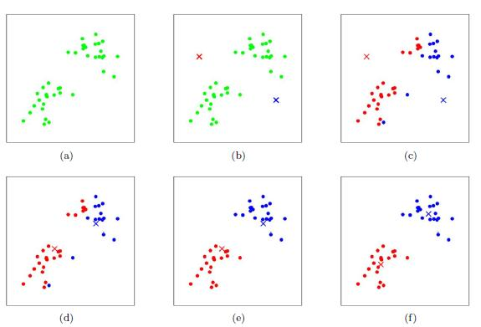
K-means ile örnek soru çözümü

Slide 9
K-means ile örnek soru çözümü ŞEMA BİLGİSİ
Az önceki şekilde a, orijinal nesne noktasını gösteriyor. Şekil b’de önce k’nın 2 olduğunu varsayıyoruz, yani örnek uzay alanında rastgele iki koordinat noktası seçiyoruz ve ardından her noktayı hesaplıyoruz. İkisi arasındaki mesafe, şekil c’de gösterildiği gibi iki kategoriye ayrılıyor ve ardından merkezi koordinat noktaları her nesne noktası kümesinde sayılır, böylece d grafiğinin iki yeni koordinat noktasını elde ederiz. Böyle yinelemeli bir süreçte, nihai sonuç istikrarlı olma eğilimindedir ve sonunda şekil f’de gösterildiği gibi iki kategori elde ederiz.

Slide 10
K-means ile örnek soru çözümü Programlama aşaması
İlk olarak, 6*6 boyutlarında iki boyutlu bir dizinini oluşturulduğunu varsayıyoruz. Rastgele bir sayı üreterek, rastgele değerlere sahip iki boyutlu bir dizi oluşturulur. Bu değerler, 06 gibi, bunun ilk nesne noktası olduğunu gösterir. Altıncı noktanın nesne noktası olduğunu, ve eğer 00’sa, bu koordinatın nesne noktası olmadığını belirtir.
Ardından, 2 kategoriye ayırarak d1 ve d2 dizisi, her nesne noktası ve 2 koordinat noktası arasındaki mesafeyi hesaplayarak ilk sınıflandırma için iki başlangıç koordinat noktası belirleriz.
Ardından, yeni iki koordinat noktasının elde edilebilmesi için sırasıyla d1 dizisindeki ve d2 dizisindeki nesne noktaları kümesinin merkez değer koordinatlarını buluruz.
Son olarak, yinelemeli algoritma aracalığıyla, artık değiştirilmeyen yani nihai koordinat noktalarını bulunur ve sınıflandırma tamamlanır.

Slide 11
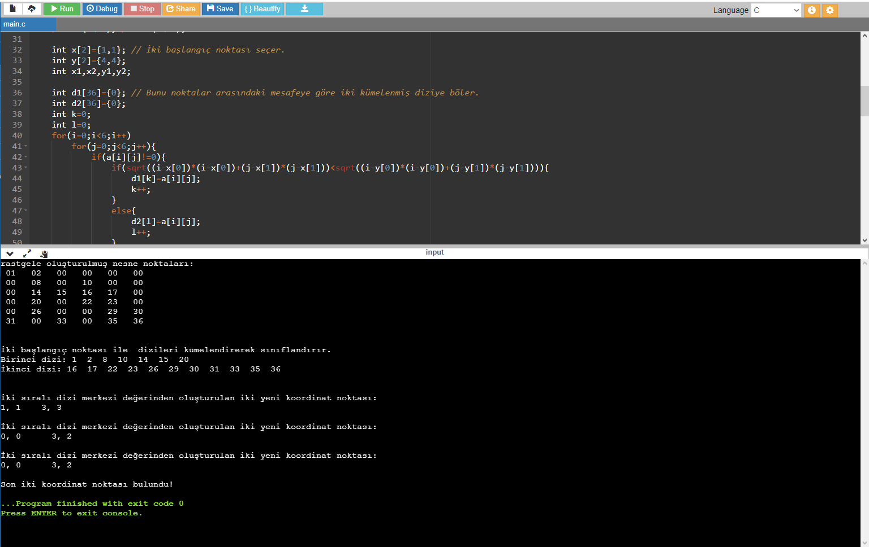
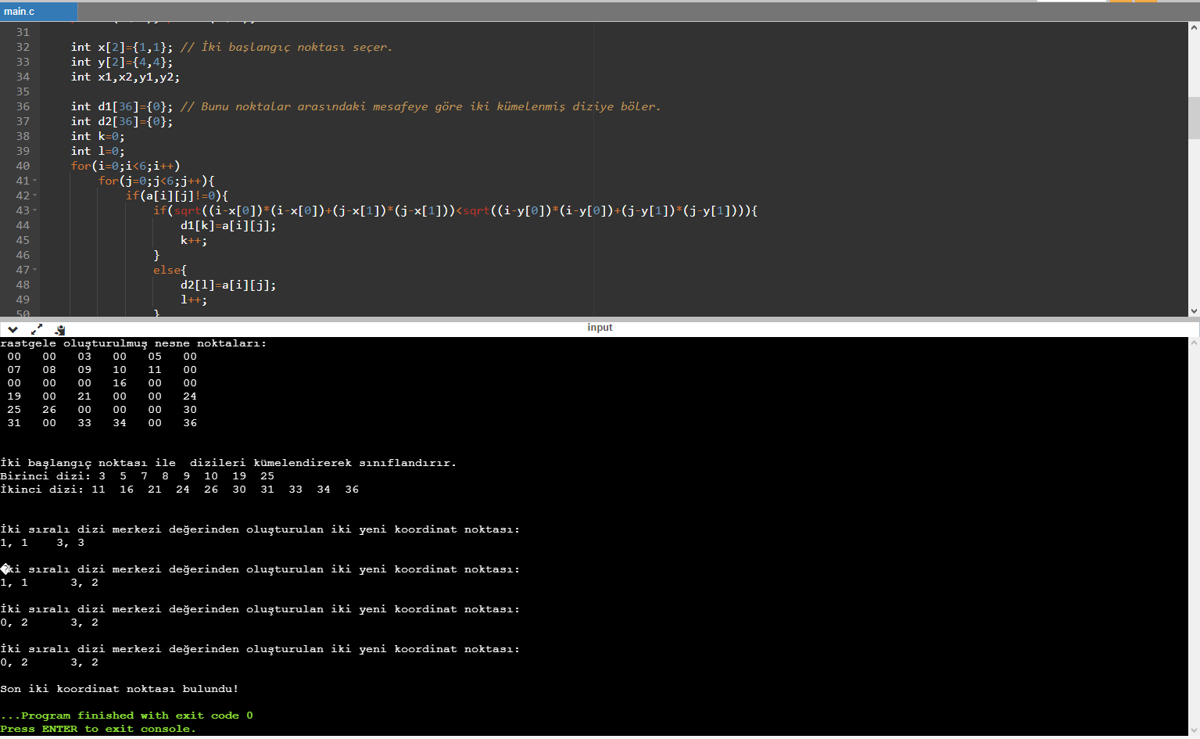
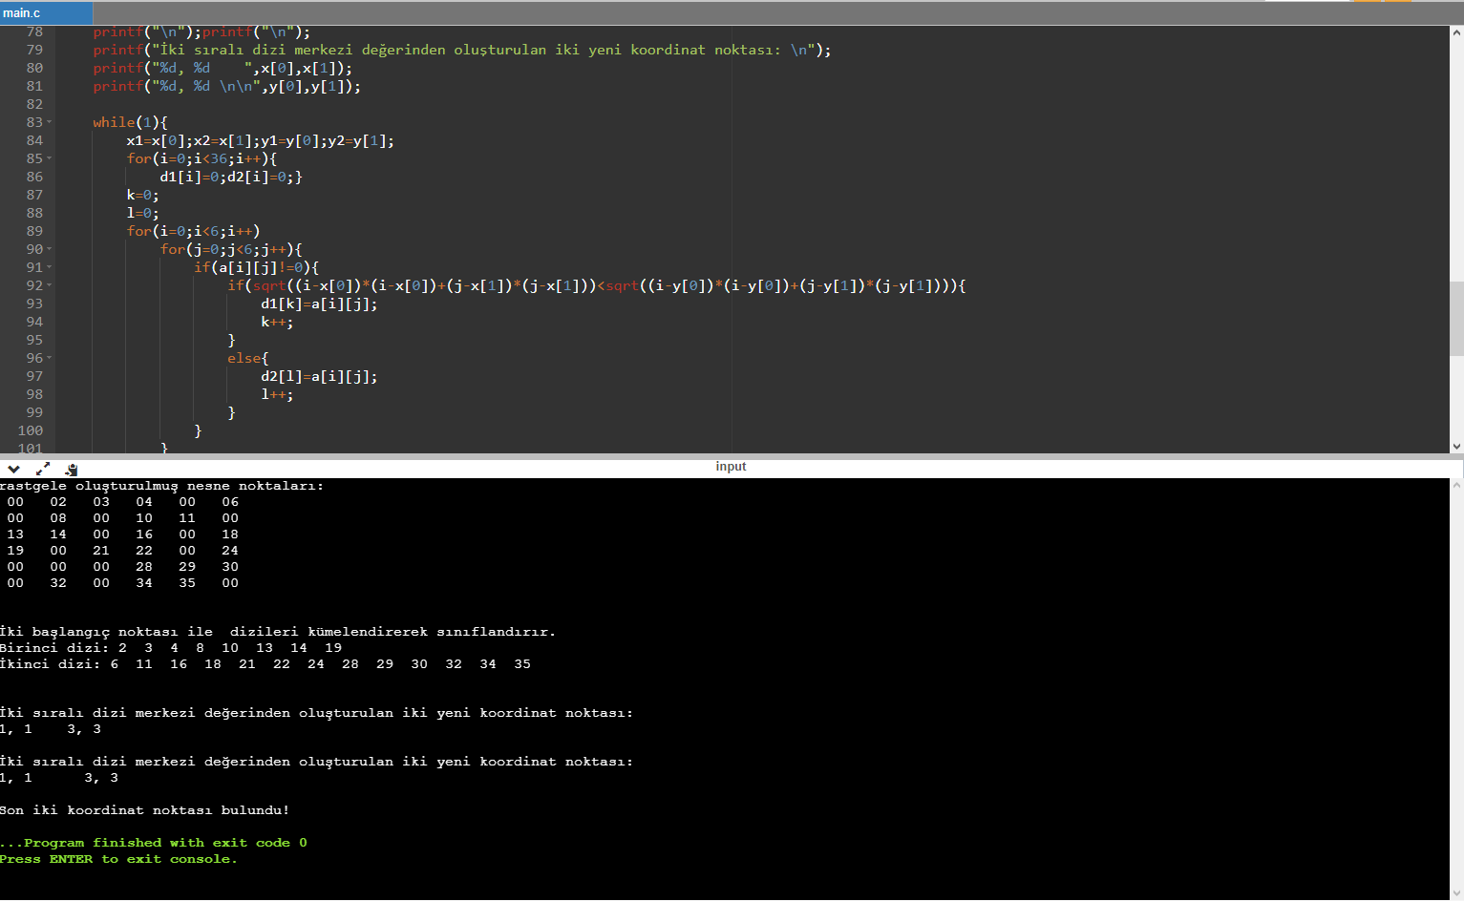
K-means ile örnek soru çözümü Programlama ÇIKTILARI

Slide 12
KAYNAKLAR
Google Akademik – K Means Advantages and Disadvantages
Wikipedia – K Means Clustering
Youtube – Introduction to K Means Clustering
Youtube – K Means Tekniği
Geeksforgeeks – K Means Clustering Introduction
Tureng – Yabancı Kelimelerin Türkçe Karşılıkları
Stack Exchange
Stack Overflow – K Means Clustering Time Complexity

